Slide 1
L’Italie et les origines de la littérature yiddish ancienne

Slide 2
Immigration et existence des Juifs en Italie

Slide 3
L’impact de la Renaissance italienne sur les juifs.

Slide 4
Les diverses formes de la littérature yiddish ancienne: sa diffusion, son unité, son rôle social.

Slide 5
Littérature propre et littérature « étrangère » : les différents genres de la littérature yiddish ancienne.

Slide 6
Voies de diffusion et de conservation des textes: des découvertes continuelles.

Slide 7
La littérature de divertissement et le reflet de la vie italienne: Lider de Gumprecht von Schebreschin et les fables du Ku-Bukh.

Slide 8
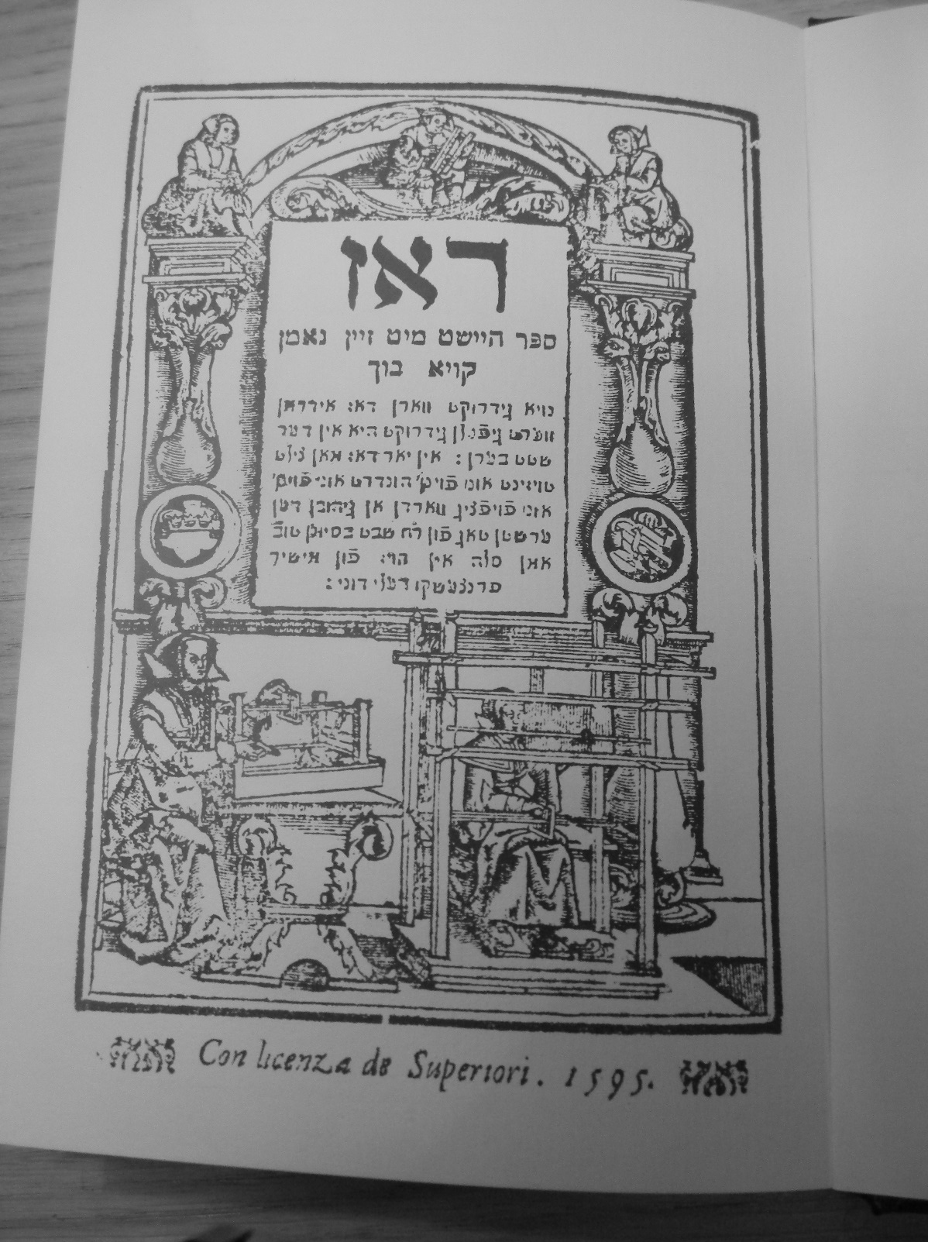

Slide 9
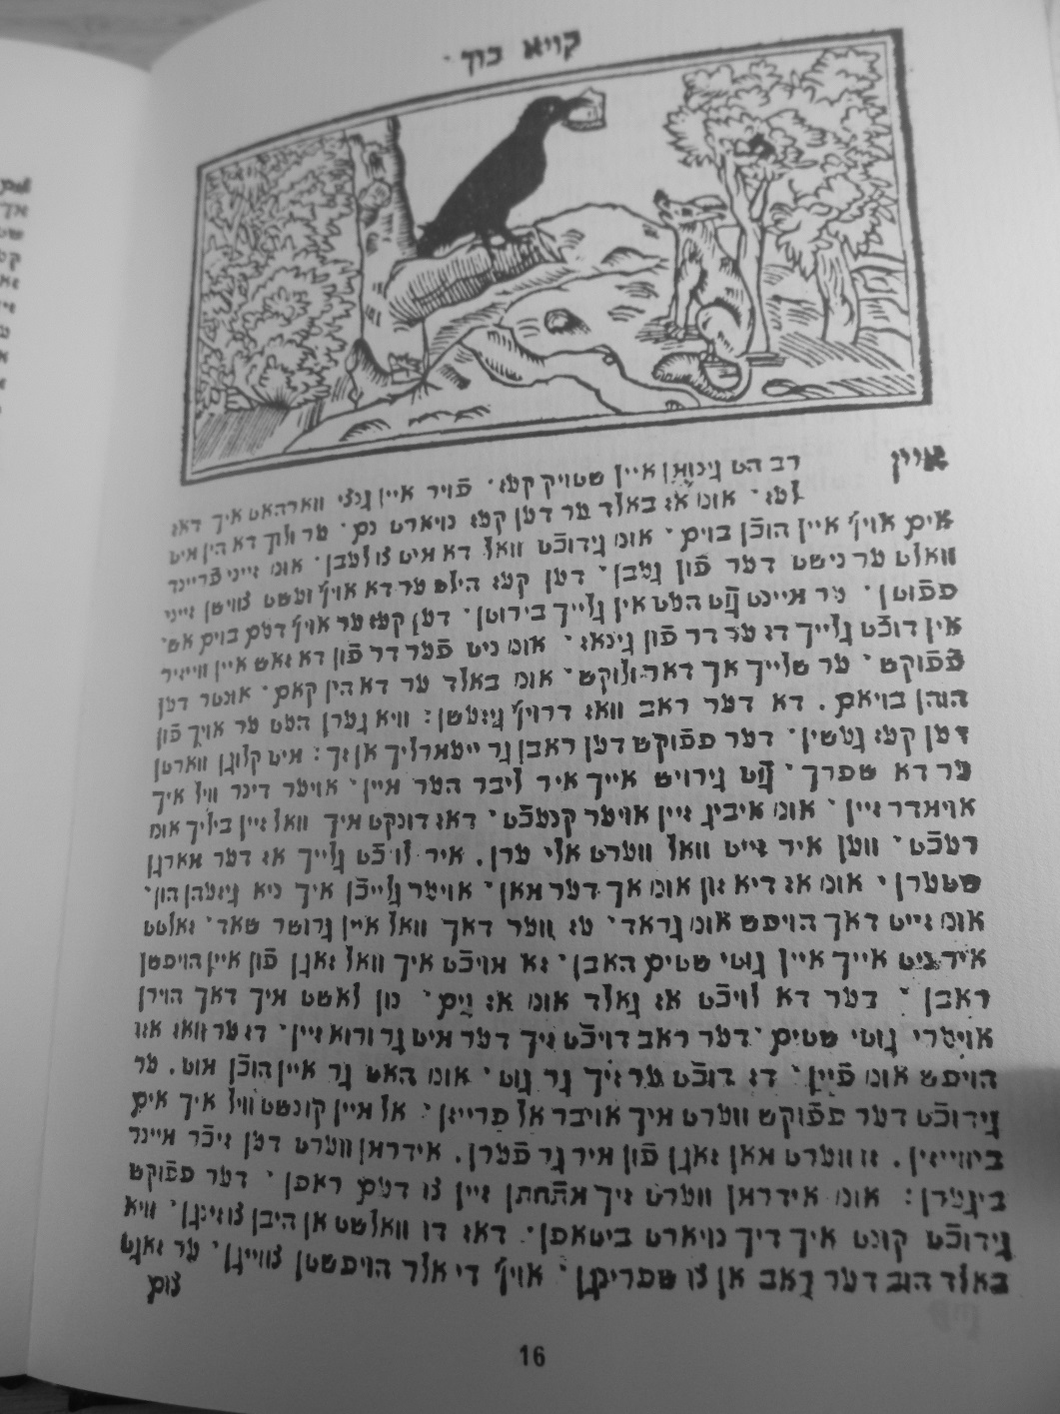

Slide 10
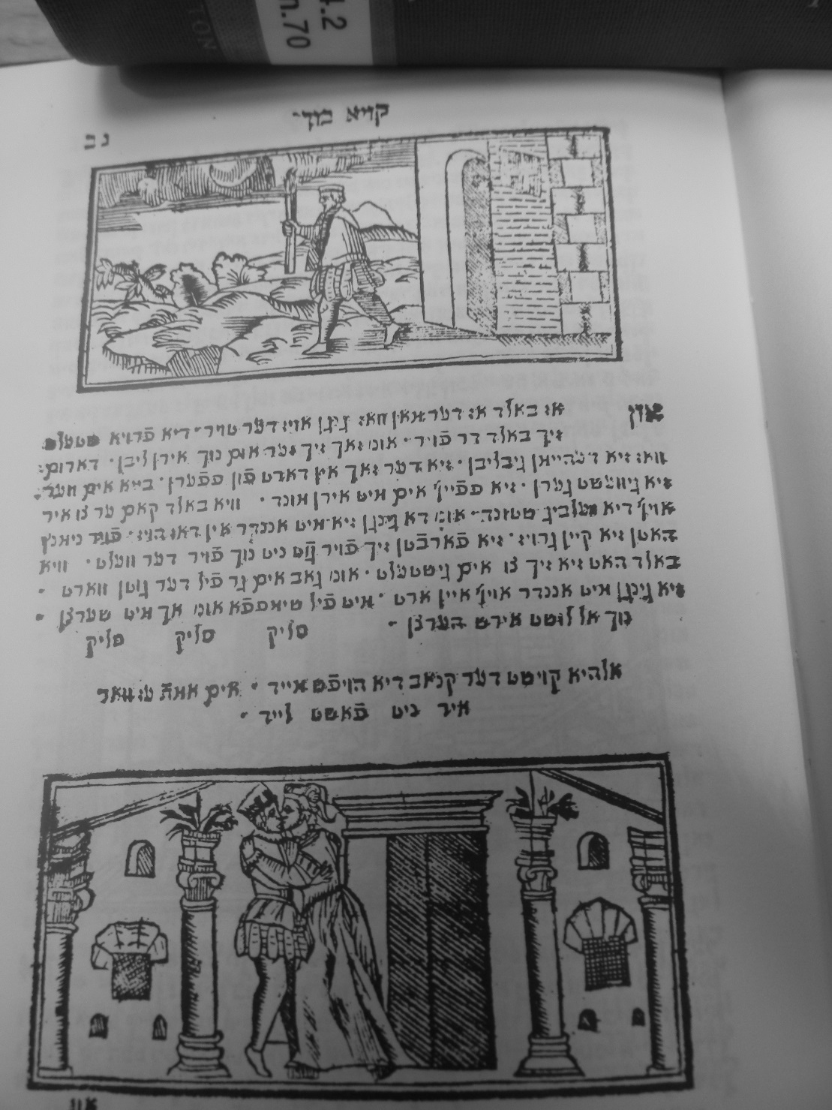

Slide 11
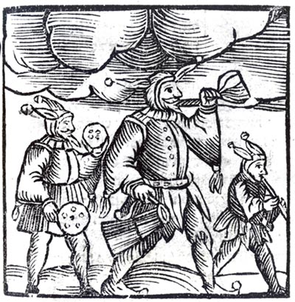

Slide 12
Une figure à la fois exemplaire et exceptionnelle de la littérature yiddish ancienne en Italie: Elia Bachur Lévita

Slide 13
Ses pasquinades (pashkviln) et œuvres satiriques

Slide 14
Ses romans de chevalerie

Slide 15
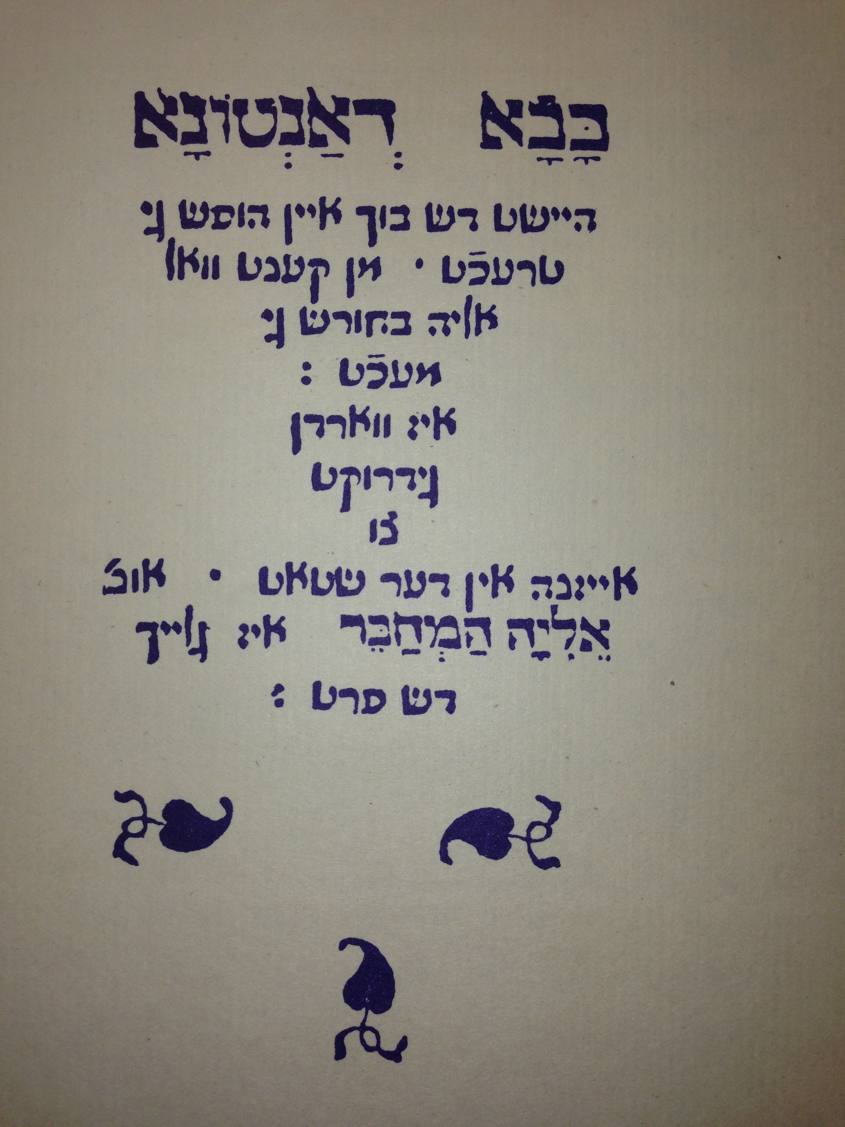

Slide 16
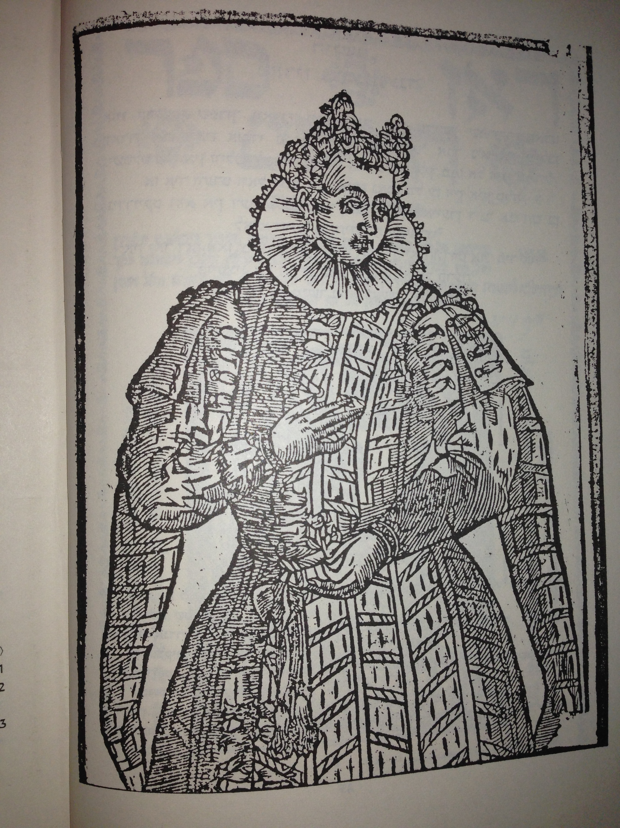

Slide 17
Une nouvelle découverte? Le Seder noshim

